Slide 1
Проект «Красная книга»
Выполнила: Скапачева Анастасия
ученица 4 класса «В»
МБОУ СОШ №1 г. Зубцова
Руководитель: Кудрявцева
Светлана николаевна

Slide 2


Slide 3
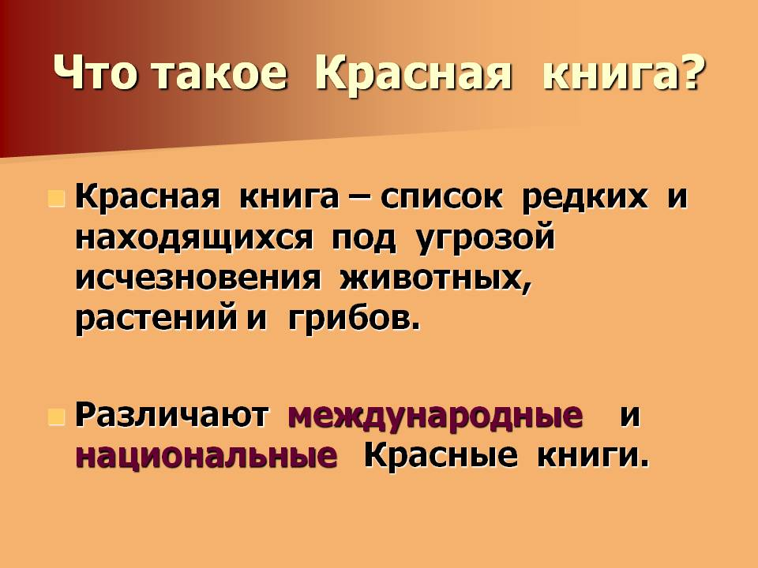
Задача проекта: иметь представление о том:

Slide 4
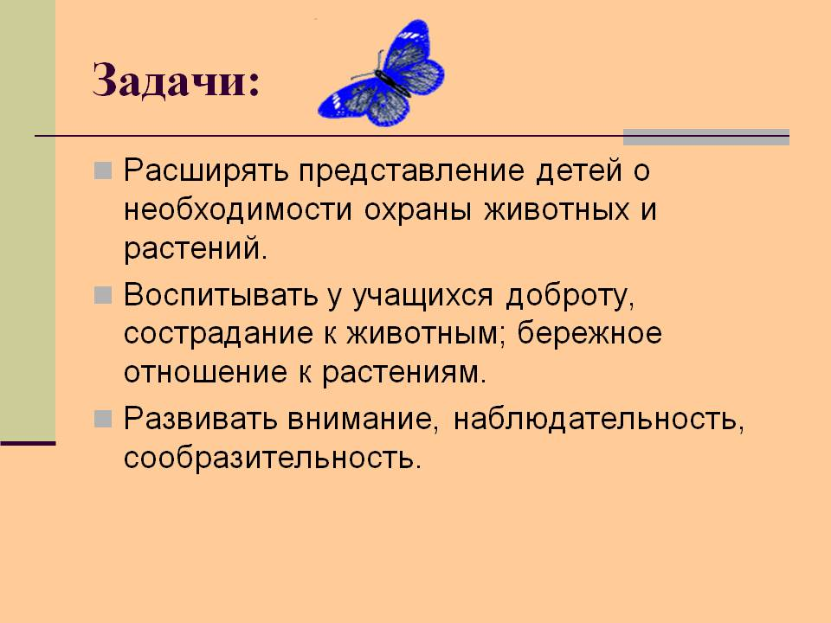
А ещё:

Slide 5

Потому что:

Slide 6
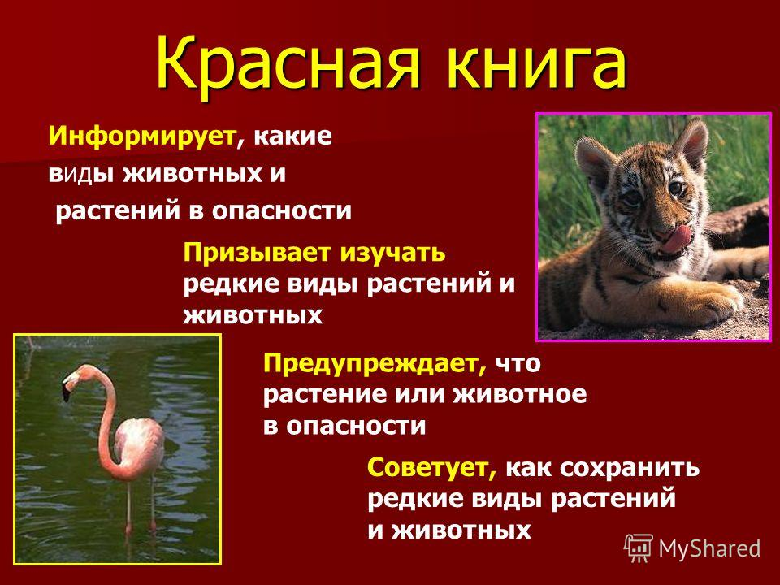

Slide 7
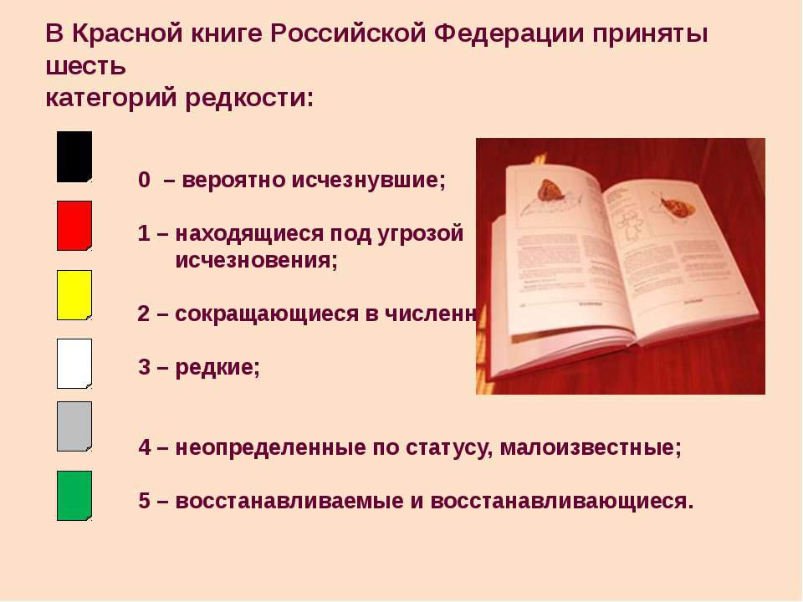

Slide 8
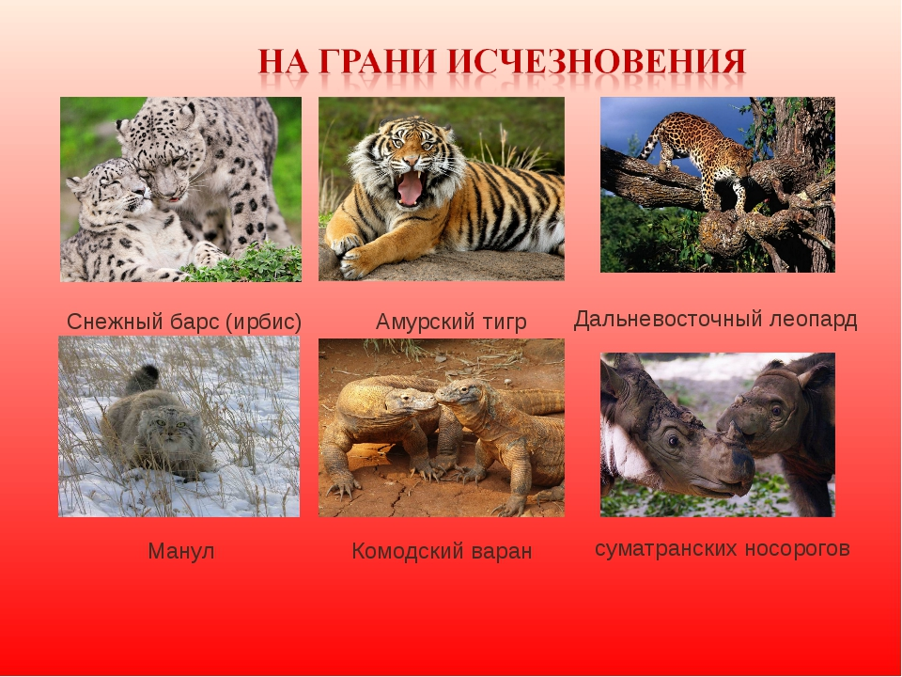

Slide 9
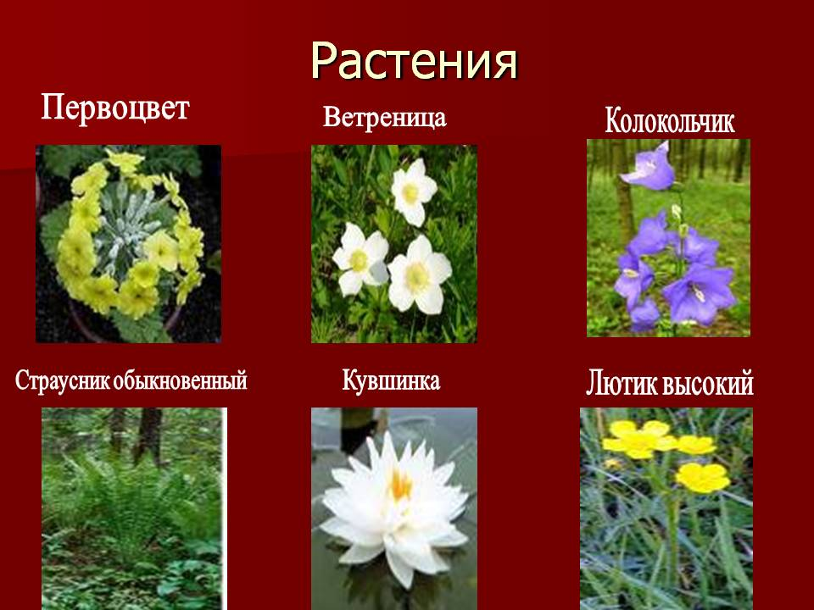

Slide 10
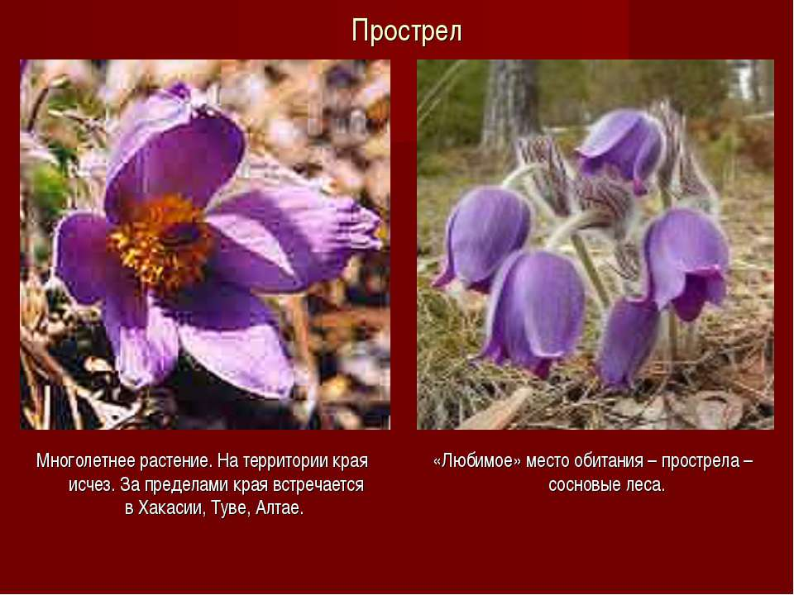

Slide 11
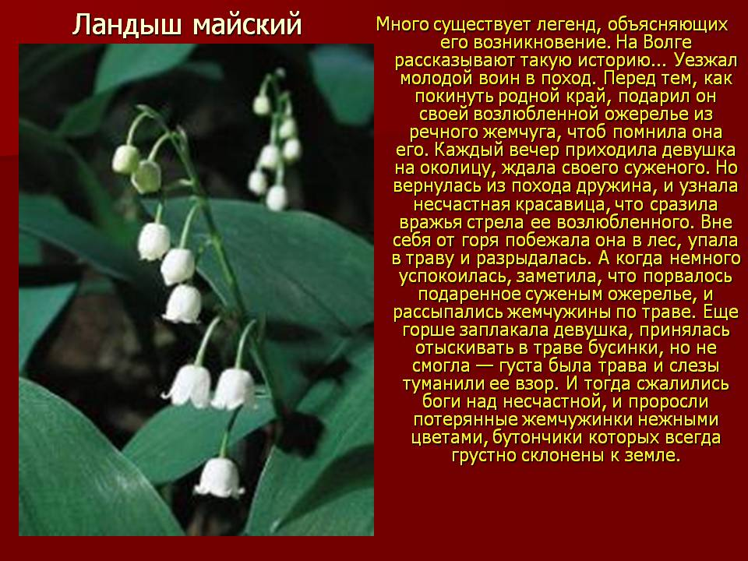

Slide 12
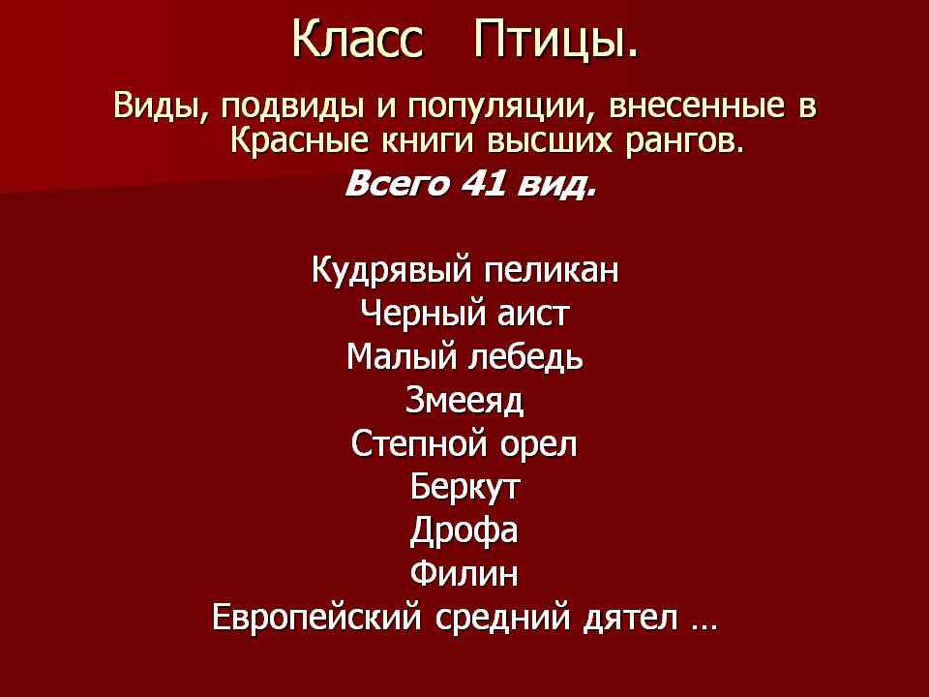

Slide 13
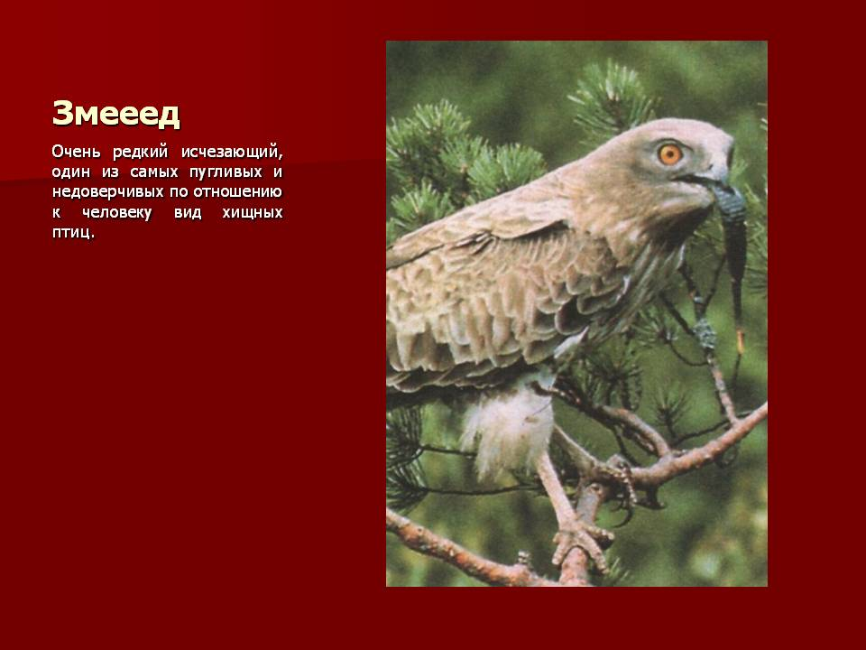

Slide 14
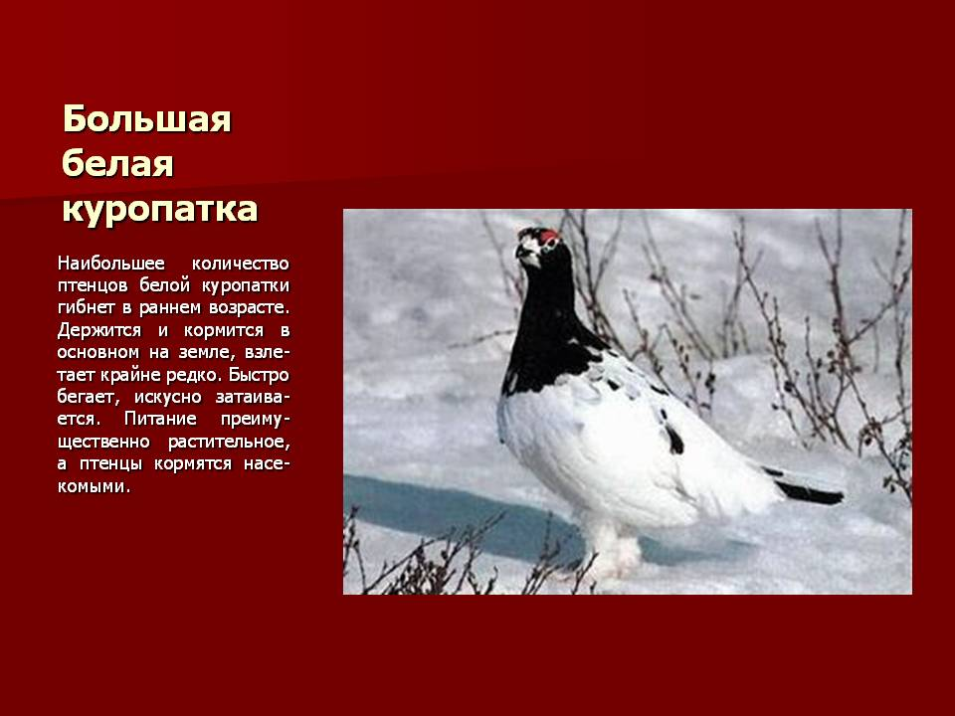

Slide 15
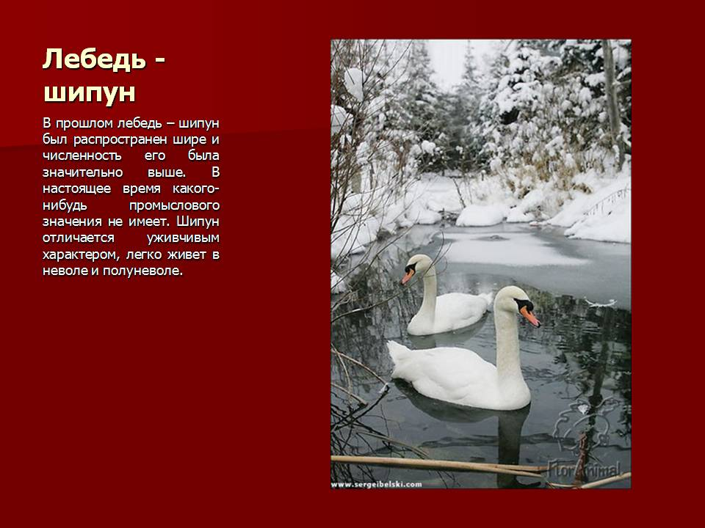

Slide 16
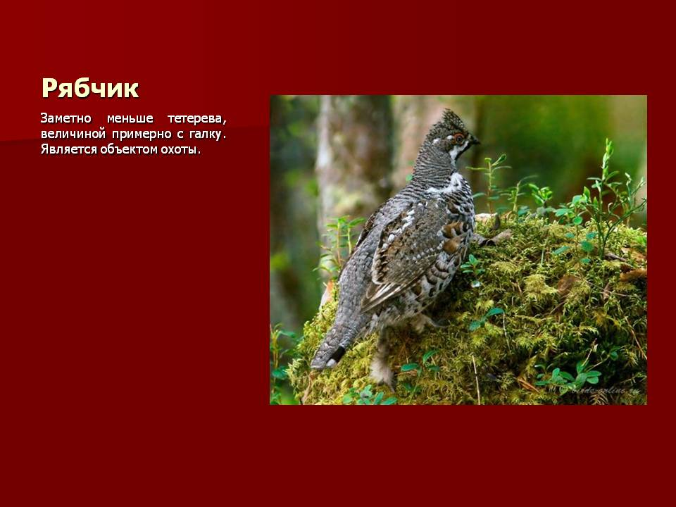

Slide 17
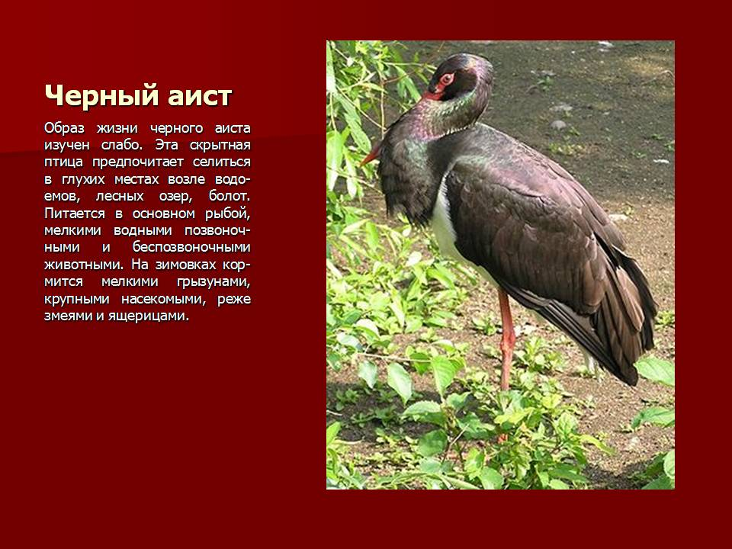

Slide 18
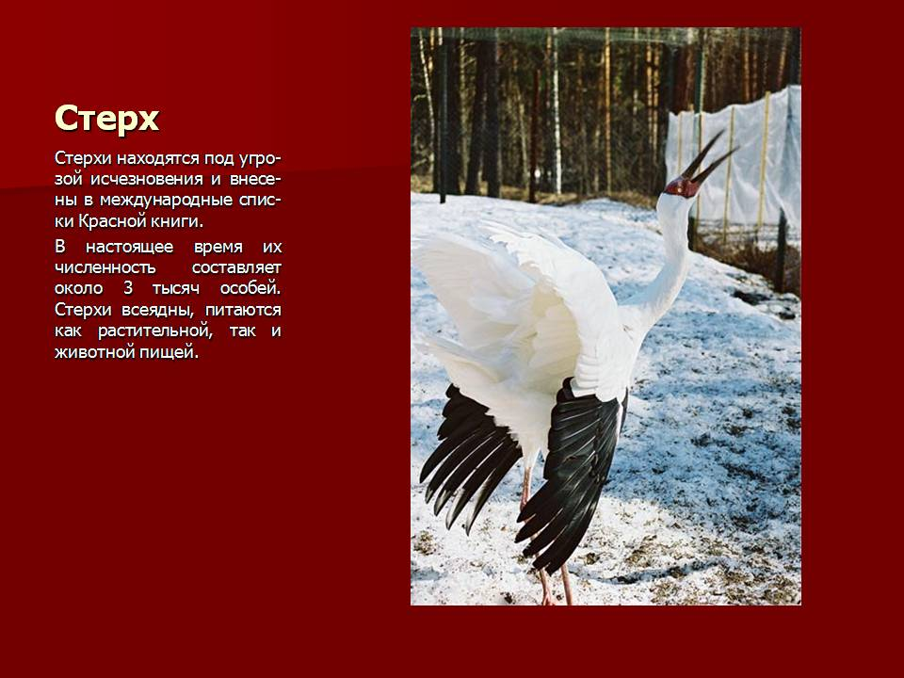

Slide 19


Slide 20


Slide 21
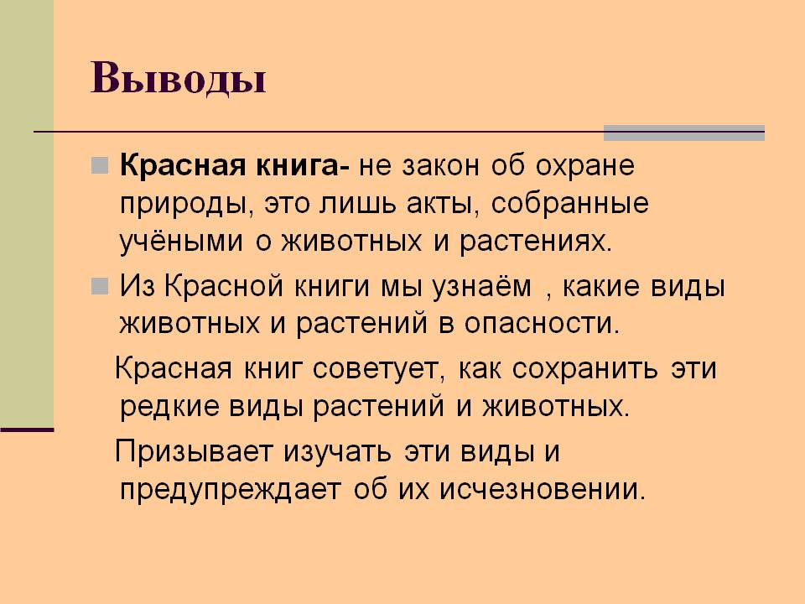

Slide 22


